Slide 1
Automobile Data Set
Endang Nuradi (G64160044)

Slide 2
Data Set
Teknik
Automobile Data Set (imports-85.data)
Alamat info data set : https://archive.ics.uci.edu/ml/machine-learning-databases/autos/imports-85.names
Alamat data set :
https://archive.ics.uci.edu/ml/machine-learning-databases/autos/imports-85.data
Multiple linear regression.
Informasi Data Set
Jumlah Data adalah 205 data
Jumlah fitur adalah 26 fitur
Adanya missing value
Tujuan
Memprediksi harga berdasarkan spesifikasi mobil.

Slide 3
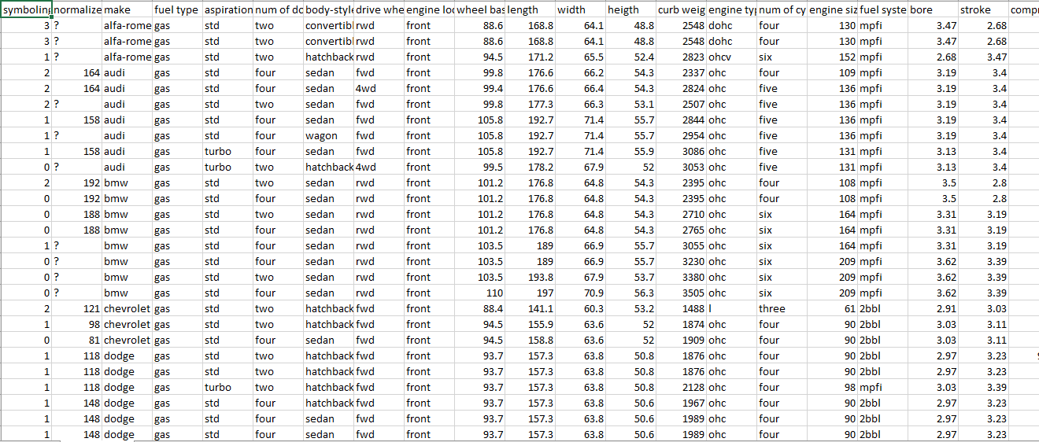
Informasi Data Set

Slide 4
Alasan Memilih Multiple Linier Regression
Model yang dianalisis tidak bertingkat dan relatif mudah, sehingga akan sangat cocok untuk diselesaikan dengan metode jalur analisis pada regresi linear.
Tertarik karena kemampuannya untuk melakukan prediksi.

Slide 5
Tahapan Mengolah Data Set
Automobile

Slide 6
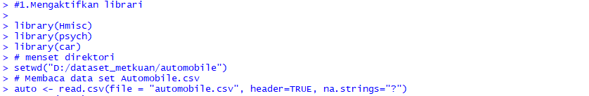
Mempersiapkan Olah Data
Data sudah masuk ke dalam environmentnya R Studio.

Slide 7
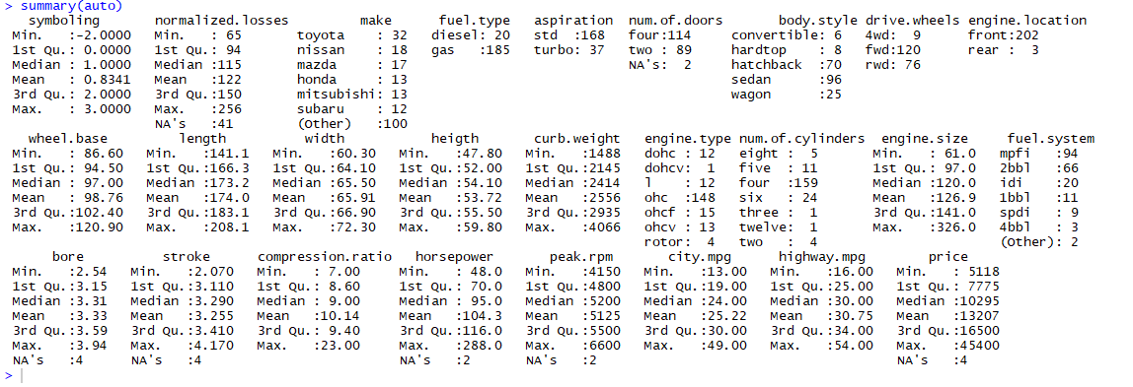
Melihat Missing Value

Slide 8
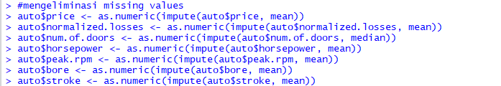
Menghilangkan Missing Value

Slide 9
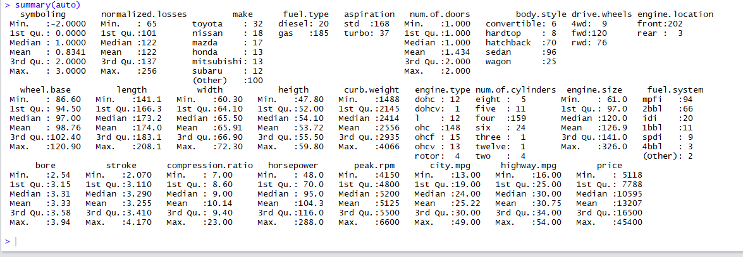
Melihat Data Set Setelah Eliminasi Missing Value
Sudah tidak ada missing value.

Slide 10

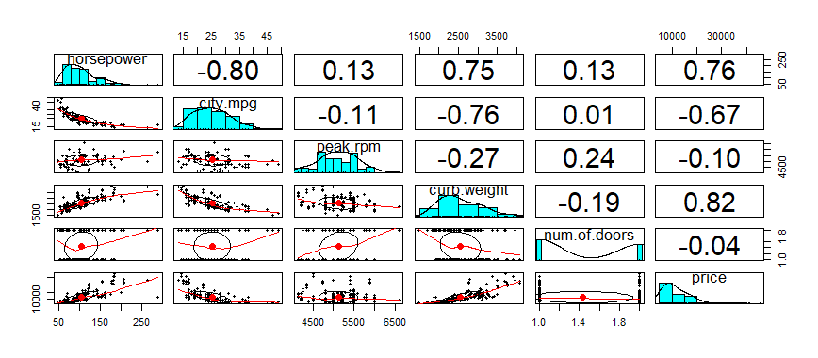
Melihat Kesalahan Data Secara Visual

Slide 11
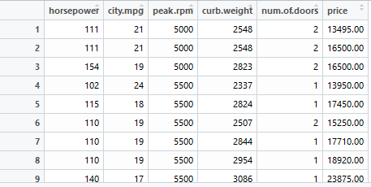
Mensubset Beberapa Variable Numerik
Tiga kriteria dapat digunakan untuk menentukan himpunan bagian “k terbaik” diantaranya nilai R-square maksimum, nilai R-square terkoreksi maksimum dan statistic Cp mallows.

Slide 12
Mencoba Menganalisis Ulang
Analisis variable seperti:
Normalitas Distribusi
Multicollinearity
Nilai Ekstrim
Homoscedasticity (Tidak Heterocedasticity)
Semua masalah seperti itu harusnya sudah diperbaiki disini.

Slide 13
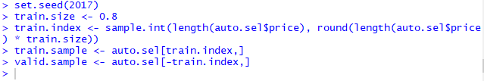
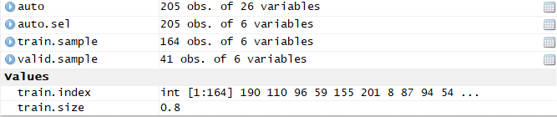
Mengembangkan Model Linier dengan Men-Split Data
Cross-validation untuk memeriksa seberapa tepat model linear yang saya pakai.
Saya memakai Leave-One-Out Cross-Validation (LOOCV) -> mengambil 1 baris data (observation) untuk diuji, sisa data lainnya untuk menghitung nilai koefisien (data training).

Slide 14
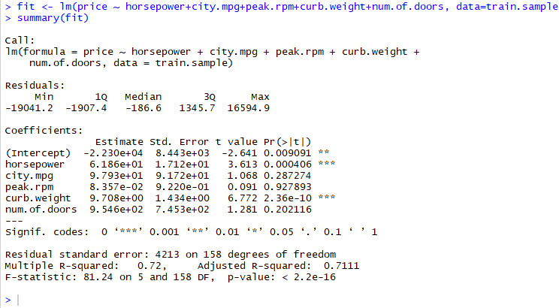
Menerapkan Model Multiple Regression
Formula : price = B0 + B1 * horsepower + B2 * curb.weight + B3 * city.mpg ...
Saya mencoba melakukan test pada data training (train.sample)
Response
Predictor
Selanjutnya, untuk menghindari multicollinearity saya gunakan stepwise selection dan backward elimination.

Slide 15
Proses Pertimbangan Data 1
Menghilangkan variable satu persatu dengan mempertimbangkan R² .
Nilai R-squared 0.7111 menunjukan bahwa 71.11 % dari data dapat diprediksi oleh persamaan linier yang
saya pakai.

Slide 16
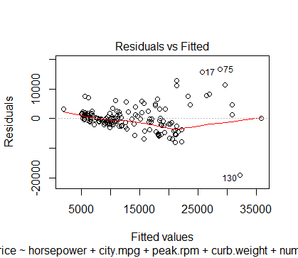
Melihat Kesalahan Secara Visual Pertimbangan Data 1
Semakin dekat sebuah titik dengan nilai 0 di sumbu Y menunjukkan prediksi model yang semakin baik. Nilai yang berbeda dari prediksi disebut sebagai residual.
.

Slide 17

Cek Multicollinearity Pertimbangan Data 1
VIF (Variance Inflation Factor) < 10
Tidak terjadi Multicollinearity
Tidak ada penyimpangan asumsi.

Slide 18
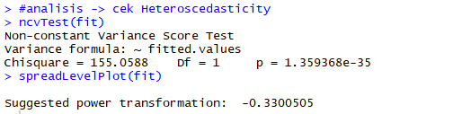
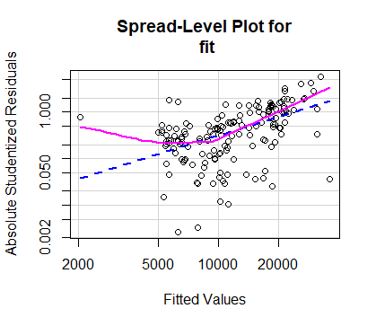
Cek Heterocedasticity Pertimbangan Data 1
Terjadi Heterocedasticity

Slide 19
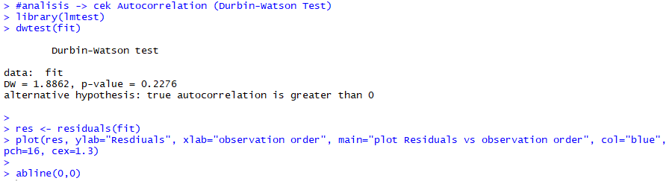
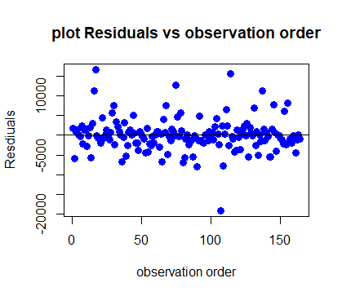
Cek Autocorrelation (Durbin Watson Test) Pertimbangan Data 1
Tidak terjadi Autocorrelation

Slide 20
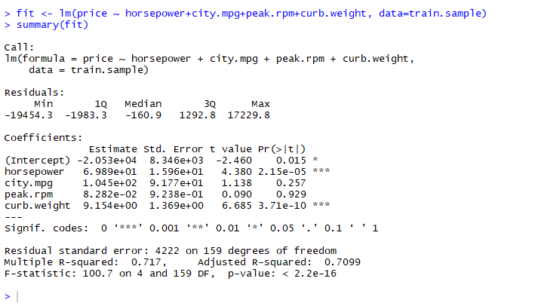
Proses Pertimbangan Data 2
Menghilangkan variable satu persatu dengan mempertimbangkan R² .

Slide 21
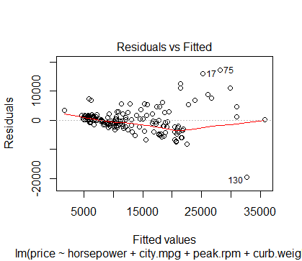
Melihat Kesalahan Secara Visual Pertimbangan Data 2
Semakin dekat sebuah titik dengan nilai 0 di sumbu Y menunjukkan prediksi model yang semakin baik. Nilai yang berbeda dari prediksi disebut sebagai residual.
.

Slide 22

Cek Multicollinearity Pertimbangan Data 2
VIF (Variance Inflation Factor) < 10
Tidak terjadi Multicollinearity
Tidak ada penyimpangan asumsi.

Slide 23
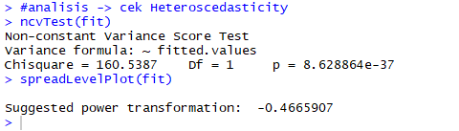
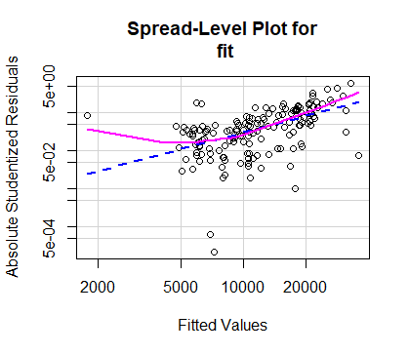
Cek Heterocedasticity Pertimbangan Data 2
Terjadi Heterocedasticity

Slide 24
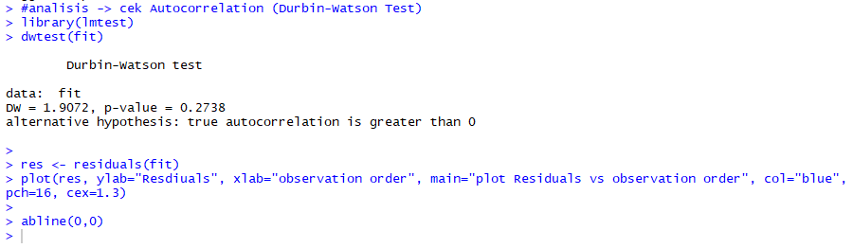
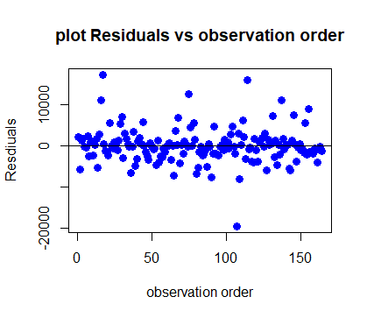
Cek Autocorrelation (Durbin Watson Test) Pertimbangan Data 2
Tidak terjadi Autocorrelation

Slide 25
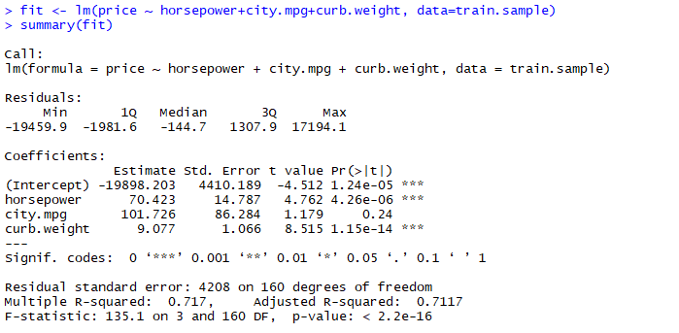
Proses Pertimbangan Data 3
Menghilangkan variable satu persatu dengan mempertimbangkan R² .
.

Slide 26
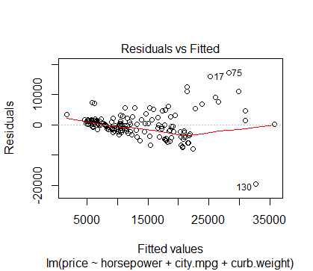
Melihat Kesalahan Secara Visual Pertimbangan Data 3
Semakin dekat sebuah titik dengan nilai 0 di sumbu Y menunjukkan prediksi model yang semakin baik. Nilai yang berbeda dari prediksi disebut sebagai residual.
.

Slide 27

Cek Multicollinearity Pertimbangan Data 3
VIF (Variance Inflation Factor) < 10
Tidak terjadi Multicollinearity
Tidak ada penyimpangan asumsi.

Slide 28
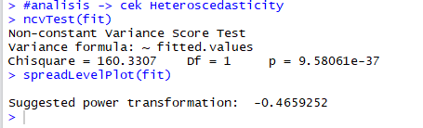
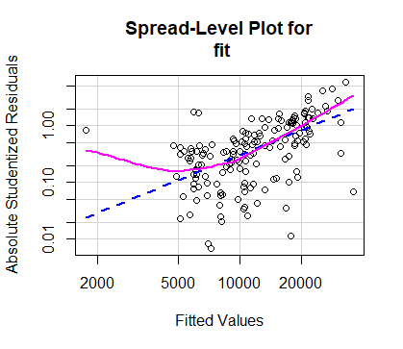
Cek Heterocedasticity Pertimbangan Data 3
Terjadi Heterocedasticity

Slide 29
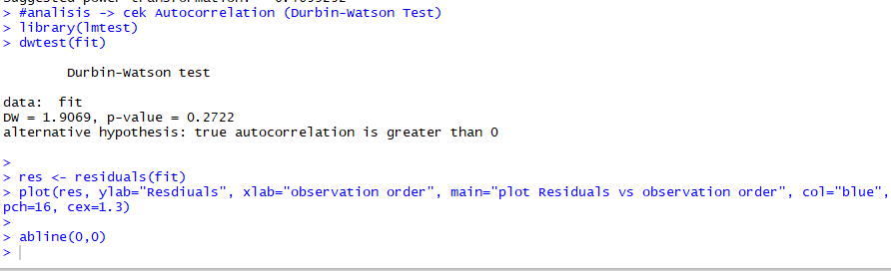

Cek Autocorrelation (Durbin Watson Test) Pertimbangan Data 3
Tidak terjadi Autocorrelation

Slide 30
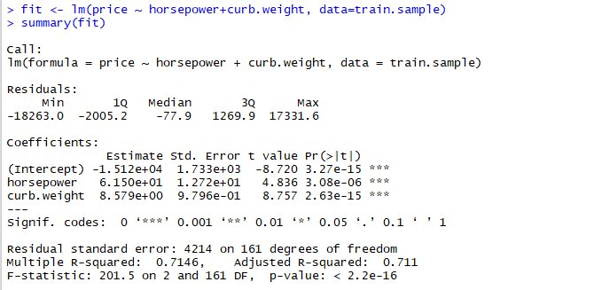
Proses Pertimbangan Data 4
Menghilangkan variable satu persatu dengan mempertimbangkan R² .
.

Slide 31
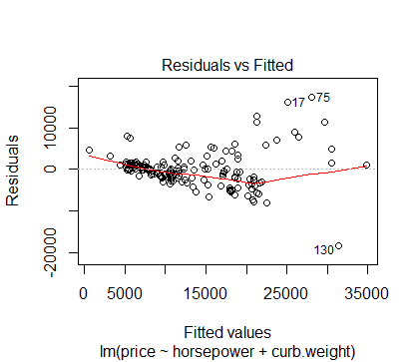
Melihat Kesalahan Secara Visual Pertimbangan Data 4
Semakin dekat sebuah titik dengan nilai 0 di sumbu Y menunjukkan prediksi model yang semakin baik. Nilai yang berbeda dari prediksi disebut sebagai residual.
.

Slide 32

Cek Multicollinearity Pertimbangan Data 4
VIF (Variance Inflation Factor) < 10
Tidak terjadi Multicollinearity
Tidak ada penyimpangan asumsi.

Slide 33
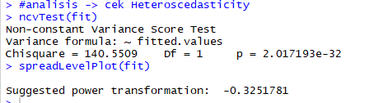
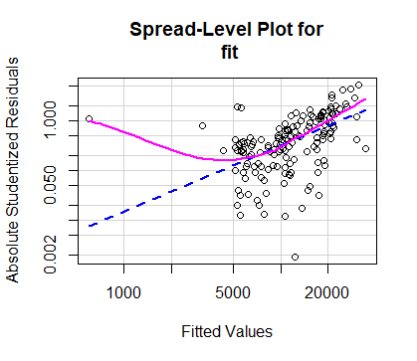
Cek Heterocedasticity Pertimbangan Data 4
Terjadi Heterocedasticity

Slide 34
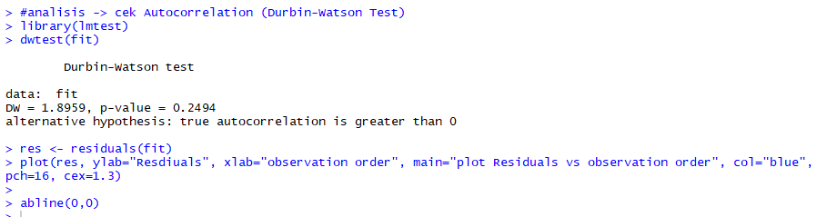
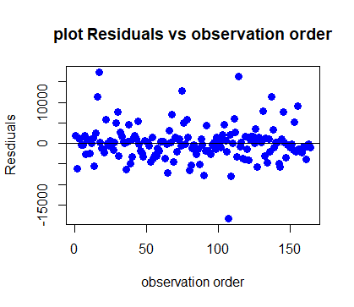
Cek Autocorrelation (Durbin Watson Test) Pertimbangan Data 4
Tidak terjadi Autocorrelation

Slide 35
Tahap Lanjut Olah Data
Automobile

Slide 36

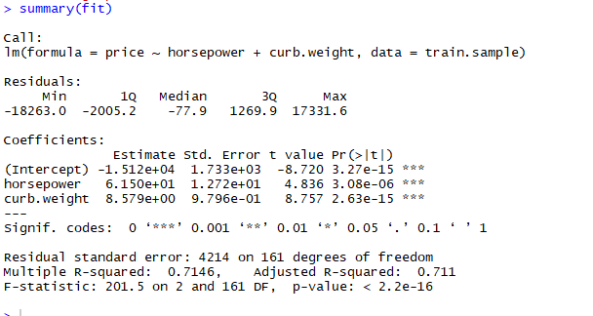
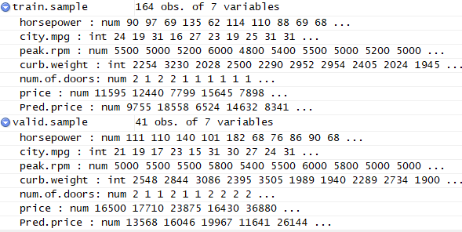
Menentukan Nilai Prediksi dari set Training Set dan Validasi Set

Slide 37
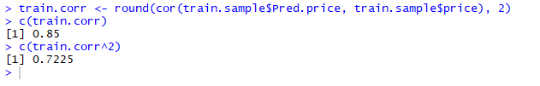
Mencek Kualitas Prediksi Train Sample
Semakin kecil nilai MAE semakin bagus prediksi yang dihasilkan, angka tersebut masih bisa diterima.
RMSE -> manarik akar kuadrat MSE. Lebih intuitif dibanding MSE karena memiliki skala pengukuran
yang sama dengan data yang sedang dievaluasi.

Slide 38
Mencek Kualitas Prediksi Valid Sample
Semakin kecil nilai MAE semakin bagus prediksi yang dihasilkan, angka tersebut masih bisa diterima.
RMSE -> manarik akar kuadrat MSE. Lebih intuitif dibanding MSE karena memiliki skala pengukuran
yang sama dengan data yang sedang dievaluasi.

Slide 39
Kesimpulan
Nilai yang pertama kali saya perhatikan pada hasil summary() saat setelah menentukan nilai prediksi
adalah Adjusted R-squared, nilai Adjusted R-squared berkisar mulai dari 0 hingga 1 menunjukkan seberapa
benar model yang kita pakai. Nilai 0.711 menunjukkan bahwa 71.11 % dari data dapat diprediksi oleh
persamaan linear yang saya pakai. Angka tersebut menunjukkan bahwa data yang saya pakai adalah
sesuatu yang bisa diterima.

Slide 40
Saran
Penggunaan metode Multiple Linier Regression memerlukan uji asumsi klasik yang secara statistik harus dipenuhi. Asumsi klasik yang sering digunakan adalah asumsi normalitas, multikolinearitas, autokorelasi, heteroskedastisitas dan asumsi linearitas.

Slide 41
Daftar Pustaka
Neter, J.at all. 1997. Model Linear Terapan Buku I dan II: Analisis Regresi Linear Sederhana dan Analisis Regresi Ganda, diterjemahkan oleh Bambang Sumantri. Bogor: Jurusan Statistika FMIPA IPB.
Uthami, P. 2013. Regresi Kuantil Median Untuk Mengatasi Heteroskedastisitas Pada
Analisis Regresi. Skripsi. Universitas Udayana: Bali.
Montgomery, D.C. dan Peck, E.A., 1992, Introduction to Linier Regression Analysis. New York: John Wileys amd Sons.

Slide 42
TERIMA KASIH
Senandung Maaf

